Slide 1
СОВРЕМЕННЫЙ УРОК С ПРИМЕНЕНИЕМ ЭЛЕКТРОННОГО ПОСОБИЯ + ПРЕЗЕНТАЦИИ РУССКОГО ЯЗЫКА В НАЧАЛЬНОЙ ШКОЛЕ. 1 КЛАСС. УМК «Перспектива». Тема: « Шипящие согласные звуки. Правописание буквосочетаний жи - ши, ча - ща, чу – щу.»
Автор: Климаненко Галина Михайловна,
учитель начальных классов
ГБОУ лицей № 384
г. Санкт - Петербург

Slide 3
Тема:
« Шипящие согласные звуки. Правописание буквосочетаний жи - ши, ча - ща, чу – щу.»
Цели урока:
формировать на материале урока УУД:
развивать умение писать слова с сочетаниями жи - ши, ча - ща, чу – щу;
развивать речь и интерес к учёбе;
формировать положительное отношение и адекватное представление о школе;
формировать умение работать на компьютере с помощью учителя.
Планируемые результаты:
учащиеся научатся писать слова с сочетаниями жи - ши, ча - ща, чу – щу;
получат первоначальные представления о нормах русского языка;
посредством УУД используют и будут развивать приобретенные знания практически, т.е. при ответе на вопрос от Петрушки;
получат установку на принятие моральных норм жизни детского коллектива;
научатся работать на компьютере.

Slide 4
Долгожданный дан звонок-
Начинается урок!
Пожелаем Вам удачи
За работу, в добрый час!

Slide 5
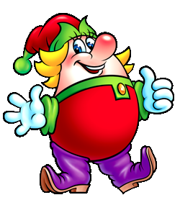
Привет, первоклашки! Вместе со мной Вы учили звуки, обозначали их буквами, учились читать и писать. Вы научились грамотно писать слова с сочетаниями жи - ши, ча - ща, чу – щу? Давайте, вместе выполним приготовленные задания Иван Ивановичем Самоваровым. Они даны в Вашем новом учебнике, в электронном пособии к учебнику, и на листочках. Петрушка.

Slide 6
В буквосочетаниях жи – ши пишется с буквой и.

Slide 7
В буквосочетаниях ча и ща пишется буква а.

Slide 8
В буквосочетаниях чу и щу пишется буква у.

Slide 9
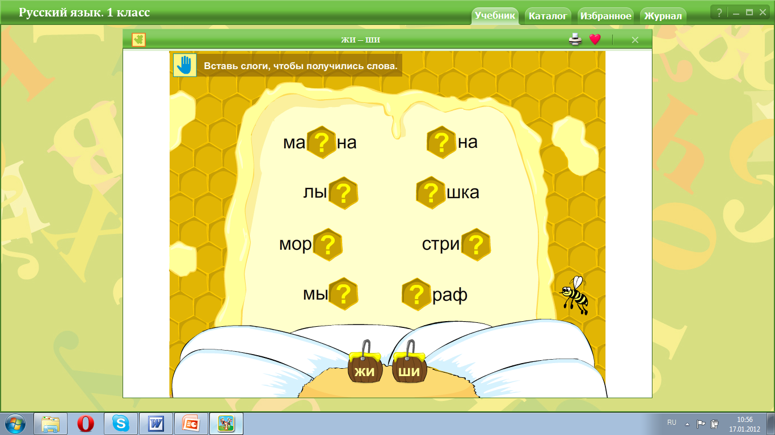
В словах правильно заполните пропуски

Slide 10
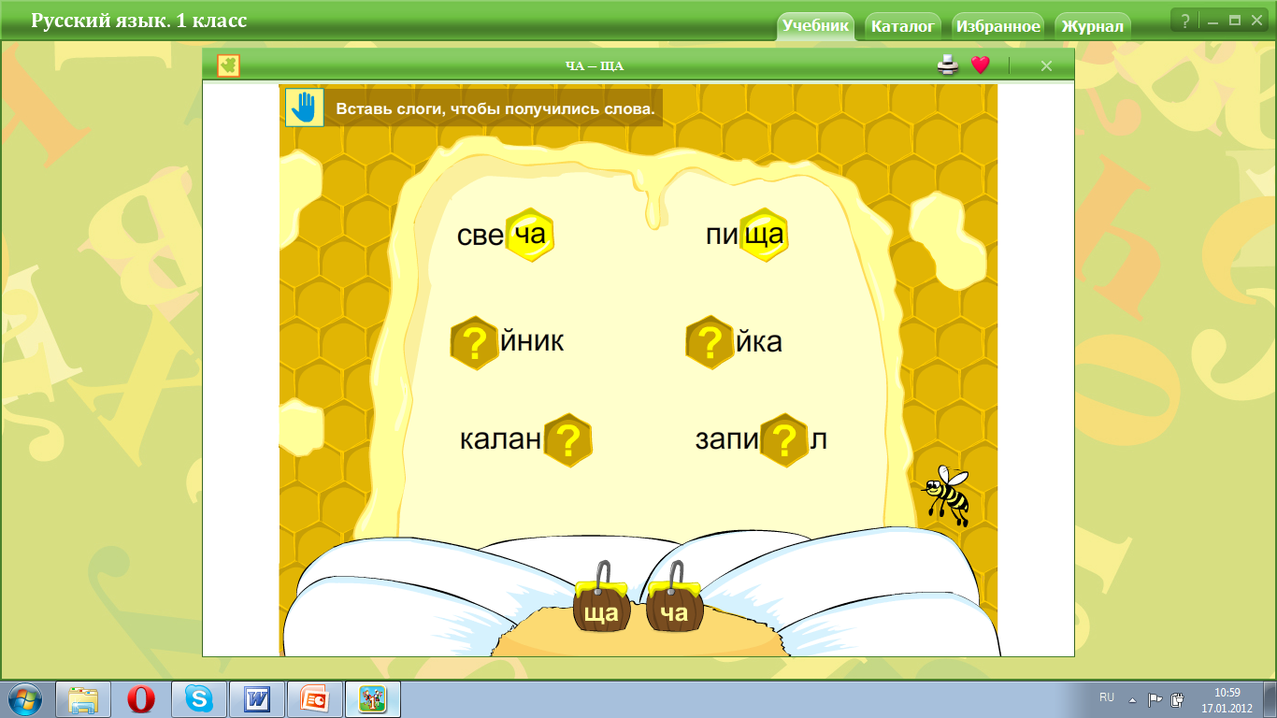
В словах правильно заполните пропуски

Slide 11
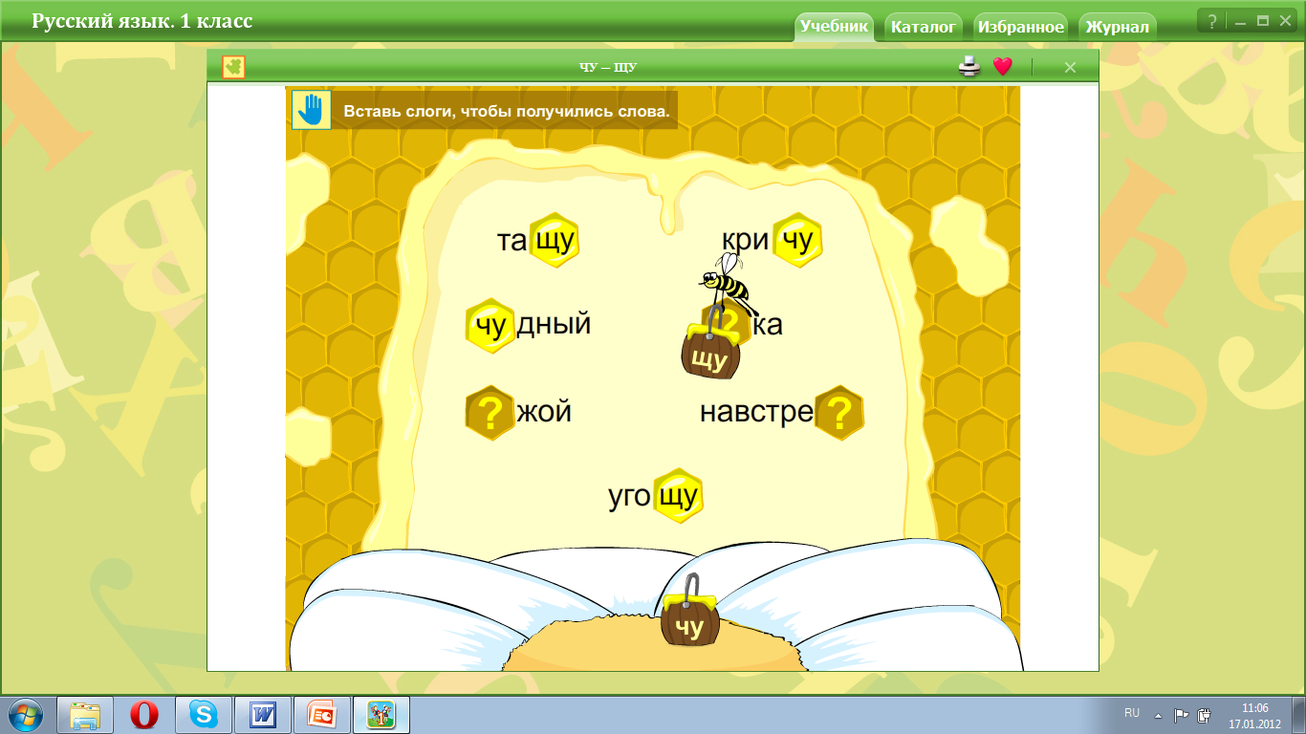
В словах правильно заполните пропуски

Slide 12
Помогите Емеле правильно написать все слова из сказки.
Ч…до - ч…деса - ч…удесный.
Щ..ка – щ…чий – по щ…чьему веленью.
Я грамотно писать хочу,
Слова на ЧУ и ЩУ учу:
Ч…лки, ч…лан, стуч…, крич…,
Тащ…., ворч…, молч….,ищ… .

Slide 13
Какие слова загадала щука Емеле?
Упр. 178 на стр. 93
Закончите их с помощью слогов ча – ща.
Пи…, встре…, ча…, све…, зада…, ро…, ту… .

Slide 14
Прочитайте и допишите предложения
Ужи малыши моржи
Жи – жи – жи – прибежали к нам __________.
Ши – ши – ши – их кормили ______________ .

Slide 15
Физкультминутка
УЛЫБНИСЬ
Вверх и вниз рывки руками,
Будто машем мы флажками.
Разминаем наши плечи.
Руки движутся навстречу. (Одна рука вверх, другая вниз, рывками руки меняются.)
Руки в боки. Улыбнись.
Вправо-влево наклонись. (Наклоны в стороны.)
Приседанья начинай.
Не спеши, не отставай. (Приседания.)
А в конце — ходьба на месте,
Это всем давно известно. (Ходьба на месте.)
Упражненье повтори
Мы руками бодро машем,
Разминаем плечи наши.
Раз-два, раз-два, раз-два-три,
Упражненье повтори. (Одна прямая рука вверх, другая вниз, рывком менять руки.)
Корпус влево мы вращаем,
Три-четыре, раз-два.
Упражненье повторяем:
Вправо плечи, голова. (Вращение корпусом влево и вправо.)
Мы размяться все успели,
И на место снова сели. ( Дети садятся)

Slide 16
Прочитайте записанные ответы в тетради и проверьте себя по слайду.
Упр. 5 на стр. 50.
Прочитай стихи И. Сурикова. Заполни пропуски.
Белый снег, пуш..стый
В воздухе круж..тся.
И на землю тихо
Падает, лож..тся.
Запиши ответы на вопросы, используя слова из стихотворения.
Какой снег кружится в воздухе?
Что делает снег?

Slide 17
Установи соответствие

Slide 18
Установи соответствие

Slide 20
Здравствуй, Петрушка!
Мы выполнили все задания, приготовленные Иван Ивановичем Самоваровым.
Повторили правила правописания словосочетаний жи –ши, ча – ща, чу – щу.
Мы с удовольствием ответим на все твои вопросы и поможем тебе в учебе.
Ученики 1 -3 класса.

Slide 21
Знаю точно: ЖИ да ШИ пишем только с буквой И! ЧА и ЩА, мои друзья, напишу их с буквой А! Знаю правило одно, очень верное оно: ЧУ и ЩУ, ЧУ и ЩУ пишем только с буквой У! -Быть я грамотным хочу!

Slide 22
Оцените, чему вы научились на уроке: Я научился (лась) … . Я понял (а) … . Я смогу … .

Slide 23
Оцените свою работу на уроке: - на уроке было всё понятно, со всеми заданиями справлялся уверенно - весёлый человечек; - затруднялся при выполнении заданий - печальный; - было трудно работать – грустный.

Slide 24
Отлично!
Молодцы!

Slide 25
Учебник «Русский язык» Л.Ф. Климановой, С.Г.Макеевой , для общеобразовательных учреждений с приложением на электронном носителе -М.: Просвещение,2011;
Методическое пособие Л.Ф. Климановой. Русский язык. Методическое пособие : 1 класс. М.: Просвещение,201;
Электронное пособие к учебнику «Русский язык» Л.Ф. Климановой, С.Г.Макеевой
http://www.topglobus.ru/besplatno-smajliki-emocii-radost?pozice=90
http://blogs.mail.ru/mail/grafpost
http://gmgklass.blogspot.com/2009_12_01_archive.html
http://www.ysspromo.com/uploaded/images/QuestionGuy.jpg - смайлик

